Slide 1


Энергетическая установка со стабилизатором
Команда проекта:
Зимнухов Роман
Медведев Андрей
Дежурова Полина
Козлов Игорь
.
Наставник проекта:
Официн С.И.

Slide 2




Команда проекта
Зимнухов Роман
лидер команды
Медведев Андрей
Дежурова Полина
Козлов Игорь

Slide 3
Ценностное предложение
- Какой продукт будет продаваться? Электронный стабилизатор напряжения заряда автономного источника электрической энергии малой мощности потребления
- Какую и чью (какого типа потребителей) проблему решает? Инновационный проект, решающий проблему перепада напряжения, с меньшей затратой энергетических ресурсов.экономия.

Slide 4
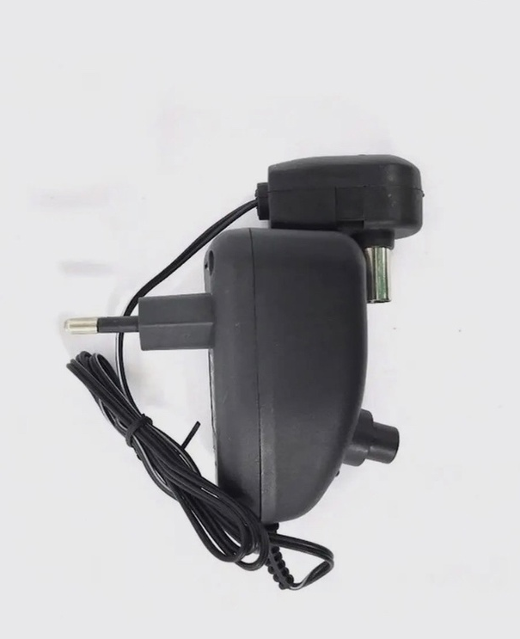
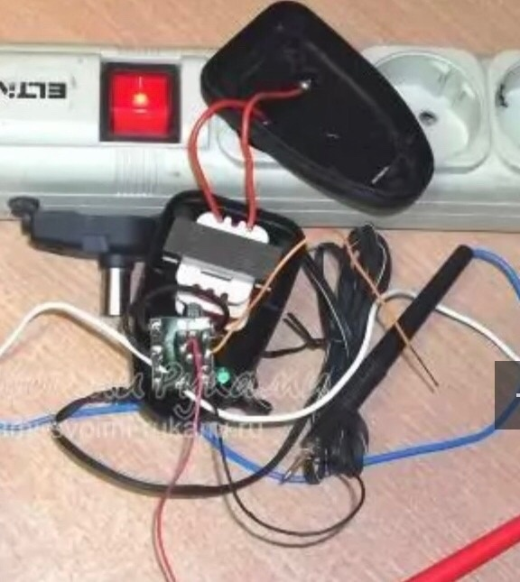
Ход работы
За основу проекта был взят адаптер блока питания от ТВ антенны

Slide 5
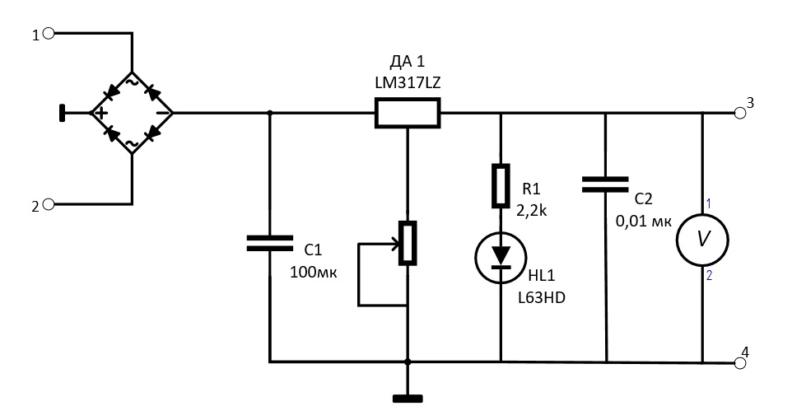
Ход работы
Схема сборки

Slide 6
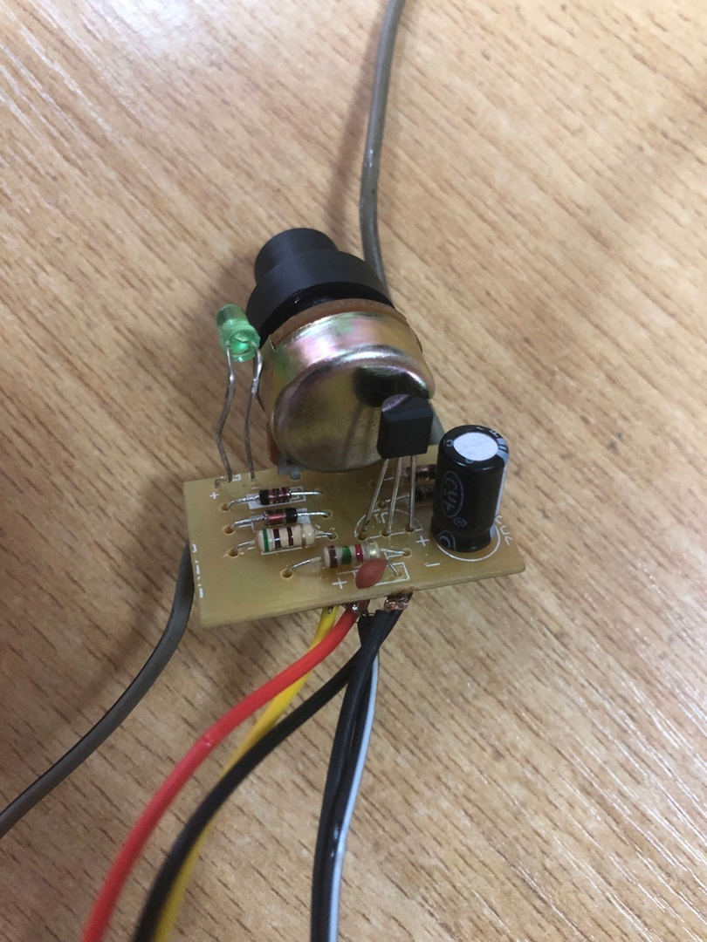
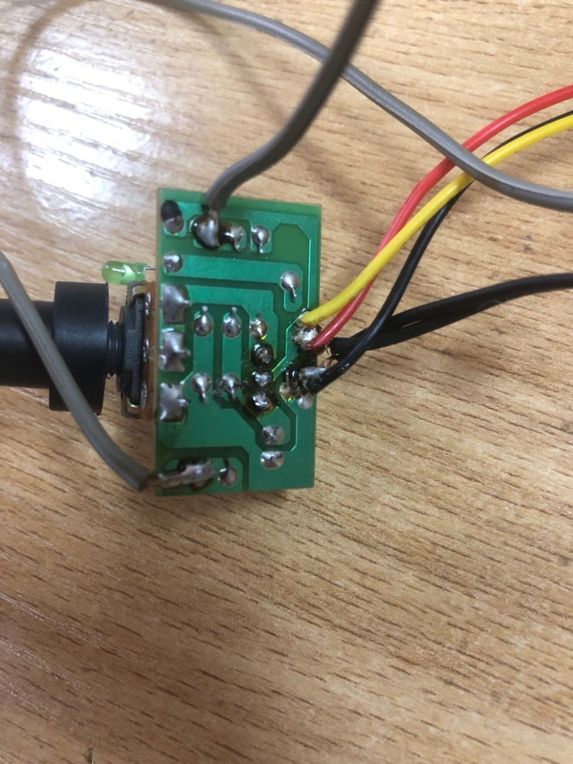
Ход работы
На плате расположены 4 диода, 2 конденсатора, стабилизатор напряжения и переменный резистор.
А также светодиод в качестве индикатора напряжения

Slide 7
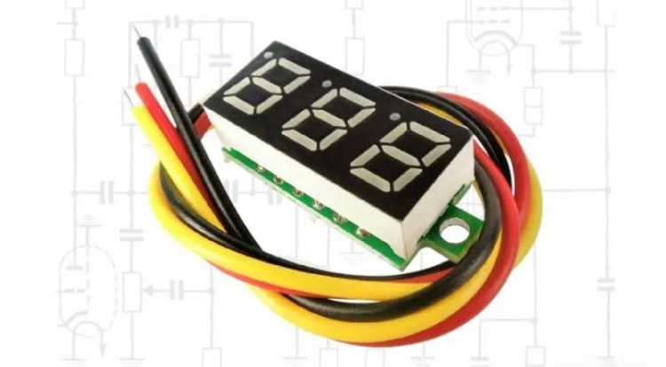
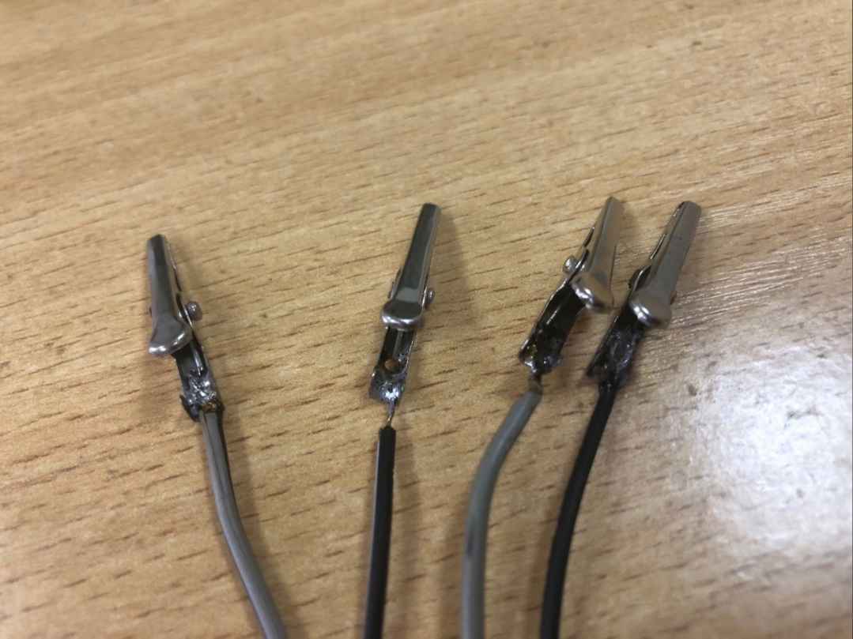
Ход работы
Для корректной работы установки был отпаян трансформатор, а для контроля напряжения был припаян светодиодный вольтметр.
Также для удобства были припаяны зажимные клеммы

Slide 8
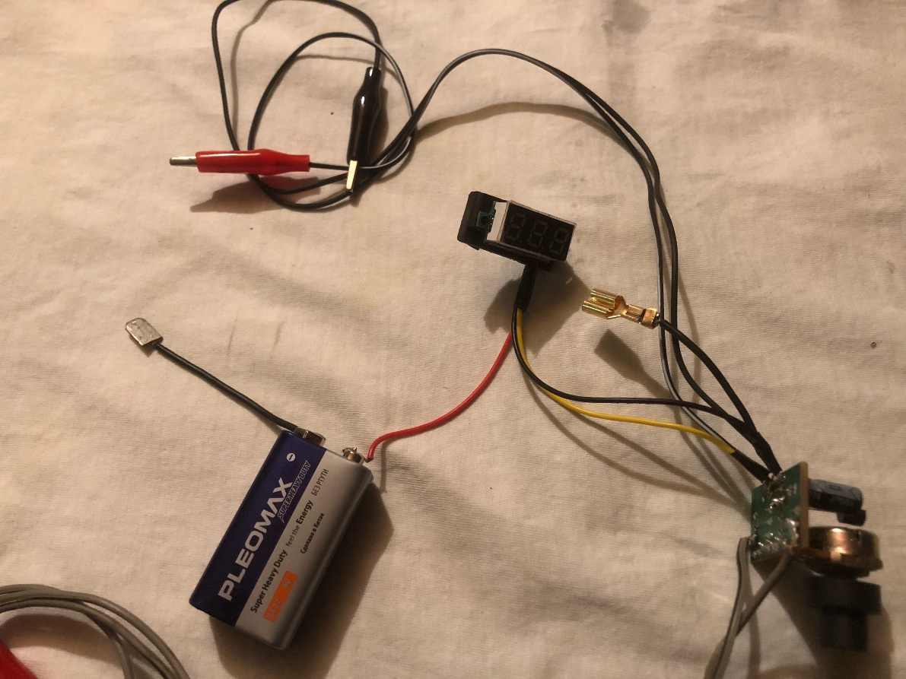
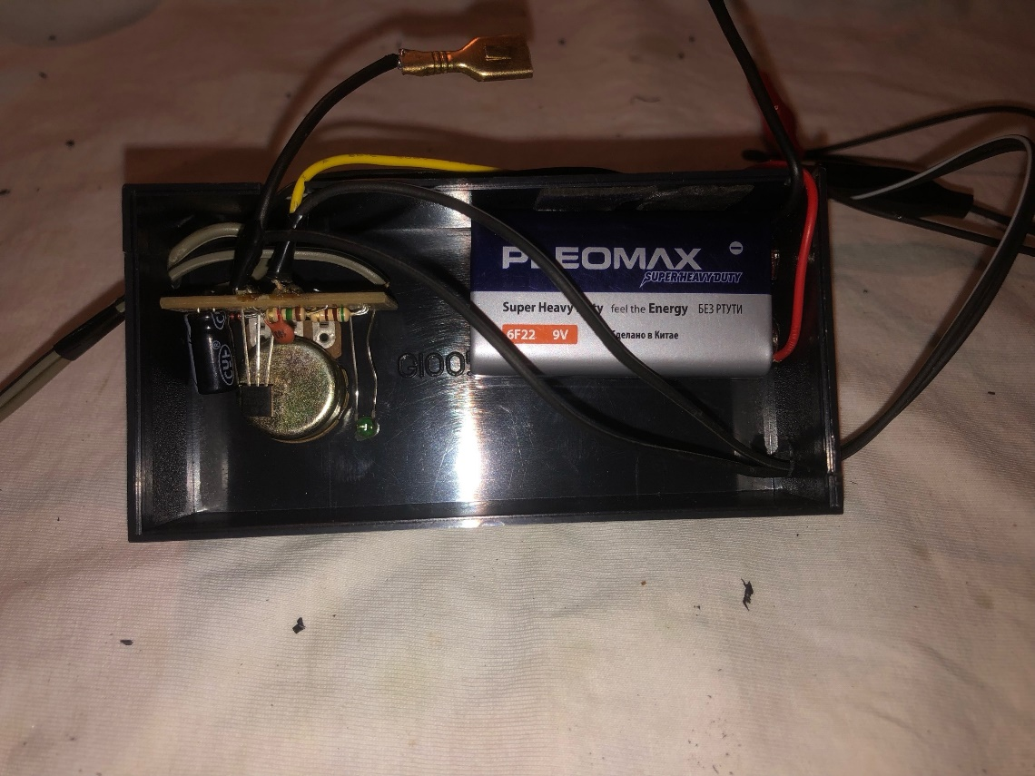
Ход работы
Для запитывания вольтметра используется 9В крона.
Вся конструкция была уложена в пластиковую коробку, концы проводов, вольтметр и регулятор напряжения выведены наружу

Slide 9
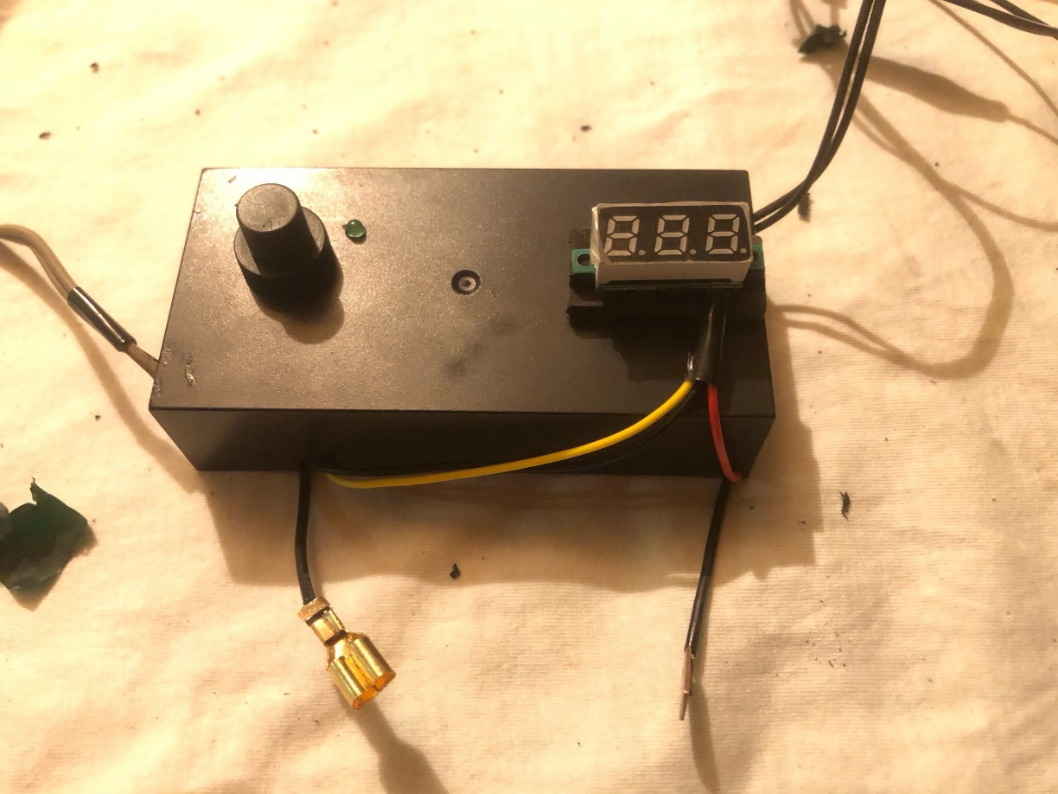
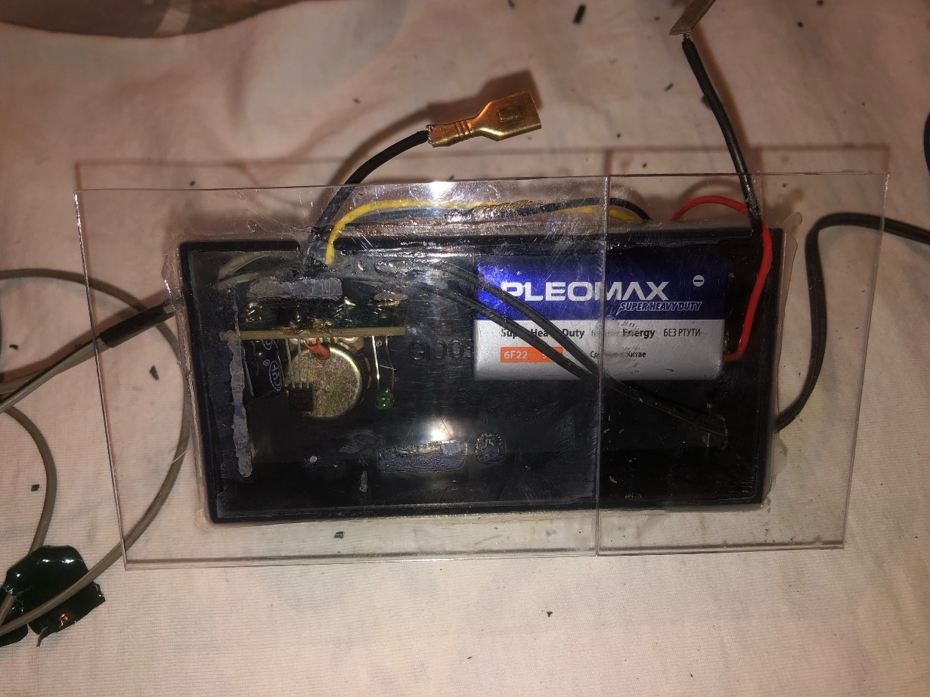
Итоговый результат сборки проекта

Slide 10

Контакты
Email – shkafsnoskami@gmail.com
Телефон – 89209590607

